Slide 1

无偿献血管理系统开发简介
组别：14组
小组成员： 何铭春 锁亿
叶成正 袁涛 刘大伟
汇报人：何铭春

Slide 2


需求分析
目前无偿献血管理过程中存在的痛点
献血信息量大
数据存储和数据交流不畅通
志愿者有查询自己献血记录的需求

Slide 3
功能分析
志愿者信息录入
献血信息录入
志愿者信息查询
血库配送
库存管理

Slide 4
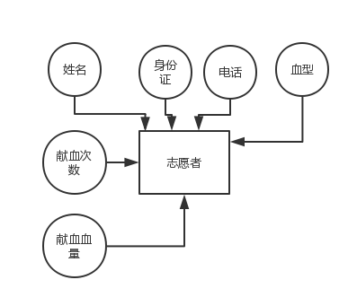
志愿者信息录入
志愿者信息录入
输入：
志愿者姓名、身份证、血型
输出：
无

Slide 5
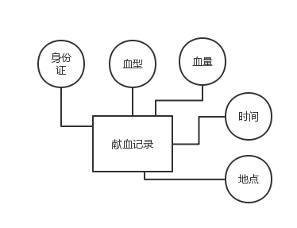
献血信息录入
工作人员输入
身份证号、血型、血量、时间、地点

Slide 6
志愿者信息查询
志愿者信息录入
输入：
志愿者身份证
输出：
姓名，献血次数，献血总量
献血具体记录

Slide 7
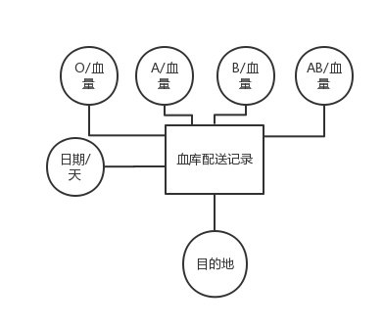
血库配送记录
输入
配送目的地，血型以及对应血量

Slide 8
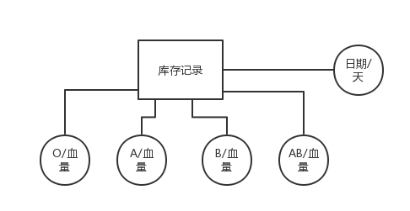
血库管理
显示库存
输出
库存各血型量

Slide 9
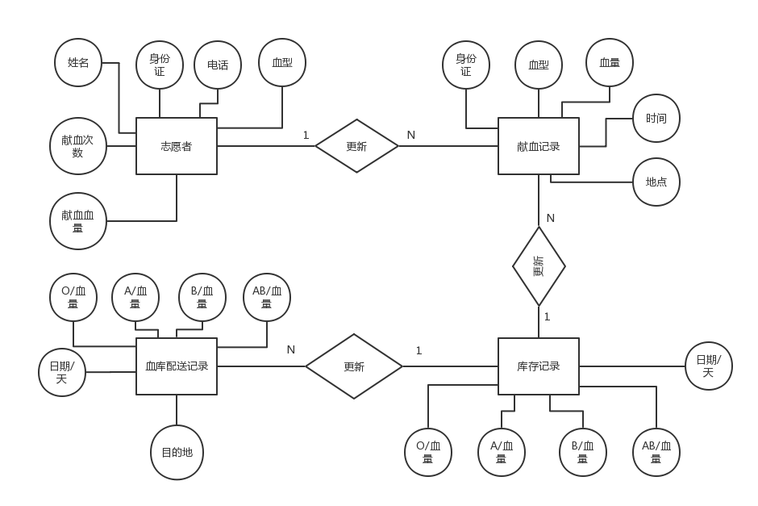
数据库总体设计

Slide 10
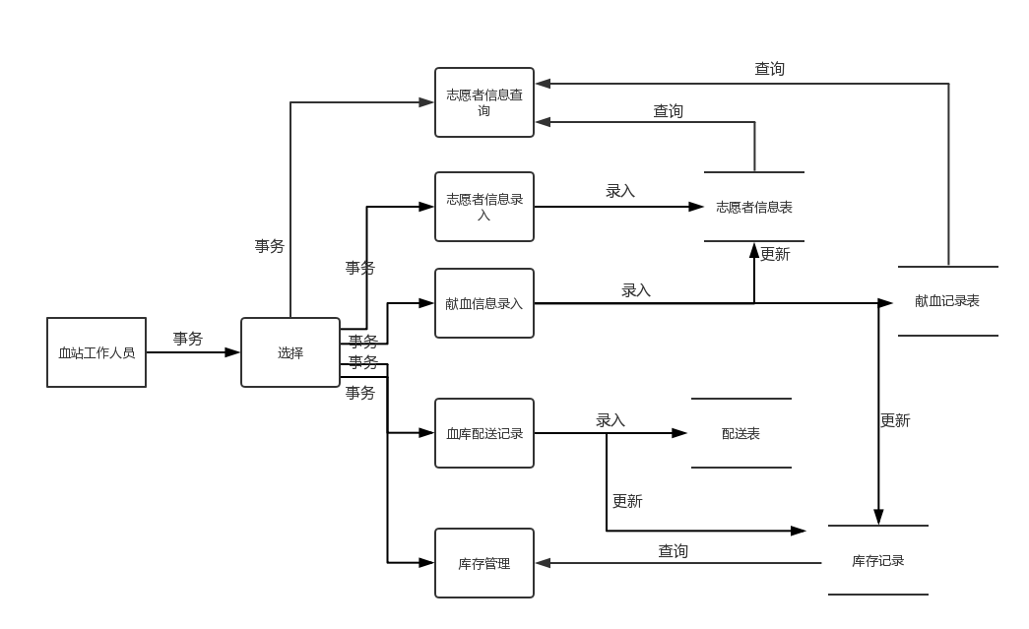
功能与数据库之间联系

Slide 11
界面展示
志愿者信息录入
献血信息录入
主界面
志愿者信息查询
血库配送
库存管理

Slide 12
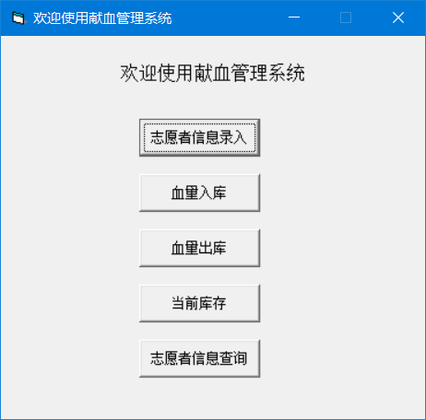
主界面

Slide 13
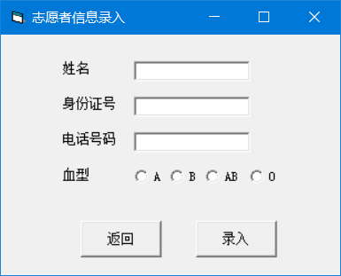
志愿者信息录入界面

Slide 14
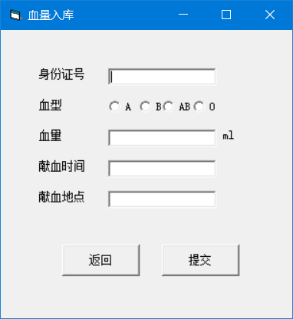
献血信息录入界面

Slide 15
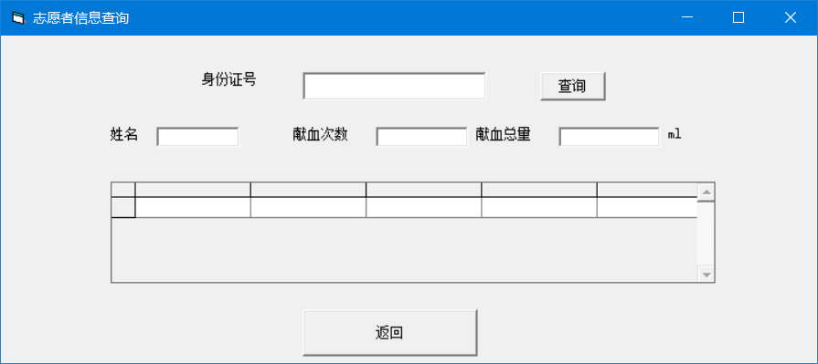
志愿者信息查询界面

Slide 16
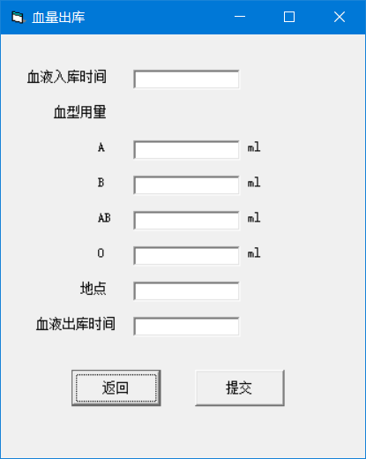
血库配送界面

Slide 17
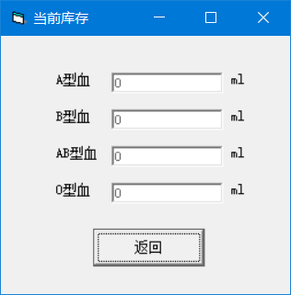
库存管理界面

Slide 18
谢谢聆听
汇报人：何铭春

